Slide 1
Spotlight 3
Module 3
Lunch box!
Скорова Надежда Константиновна
Учитель английского языка
ГБОУ СОШ 420
Москва 2012

Slide 2
22.11.12 Урок 6 b In my lunch box!
Сегодня на уроке:
- проверяем домашнее задание
- вспоминаем алфавит и слова по теме “Food”
- составляем диалог «В кафе»
- вспоминаем неопределённые местоимения,
читаем текст, находим нужную информацию,
чтобы составить список покупок “Shopping List”
- учимся говорить о том, что есть в коробке для завтрака
“Lunch box” и составлять диалог
- учимся составлять таблицу
- знакомимся с домашним заданием

Slide 3
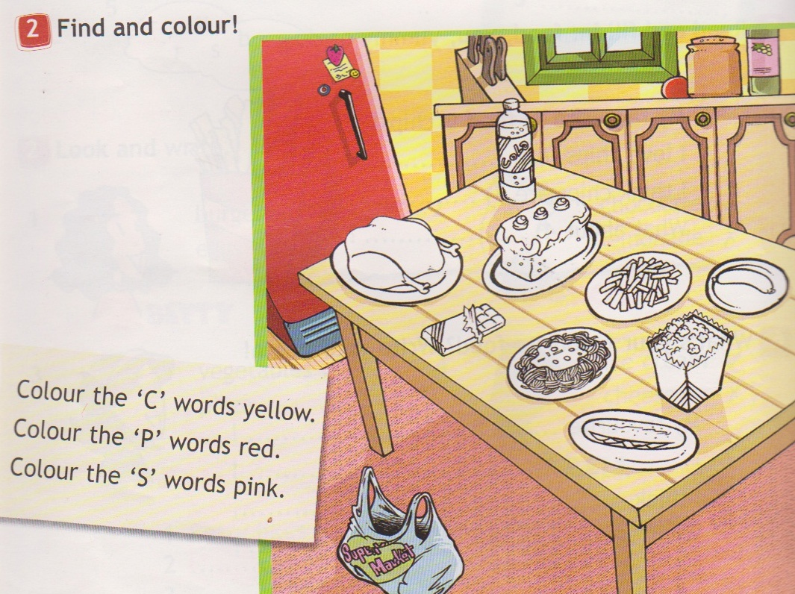
Homework
2 (24) Find and colour

Slide 4
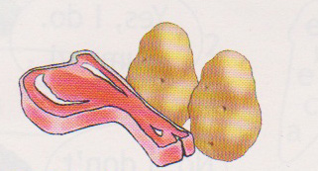
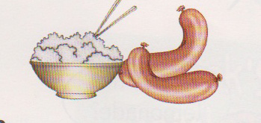
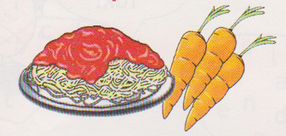
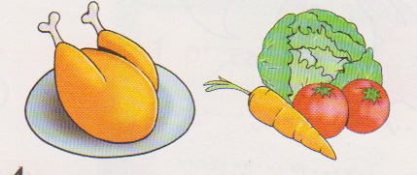
Homework
1 (24) Look and write
1
2
meat and potatoes
rice and sausage
3
4
pasta and carrots
chicken and vegetables

Slide 5
Guess the word!
gsaesaus
nnabaa
corpopon
brruge
klim
stapa
juiec
cpihs
ekca
rtorasс
sausage
banana
popcorn
burger
milk
pasta
juice
chips
cake
carrots

Slide 6
Местоимения Some/Any
Грамматический справочник (167)
?
some any not(n’t) any
немного сколько-нибудь нисколько
Запомни:
Can I have some .................., please?
Do you want some .................?
What about some .................?

Slide 7
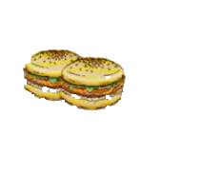
2 (46) Chit-Chat
Make up a dialogue
burgers
Can I have some _______ , please?
- Here you are.
Thank you.

Slide 8
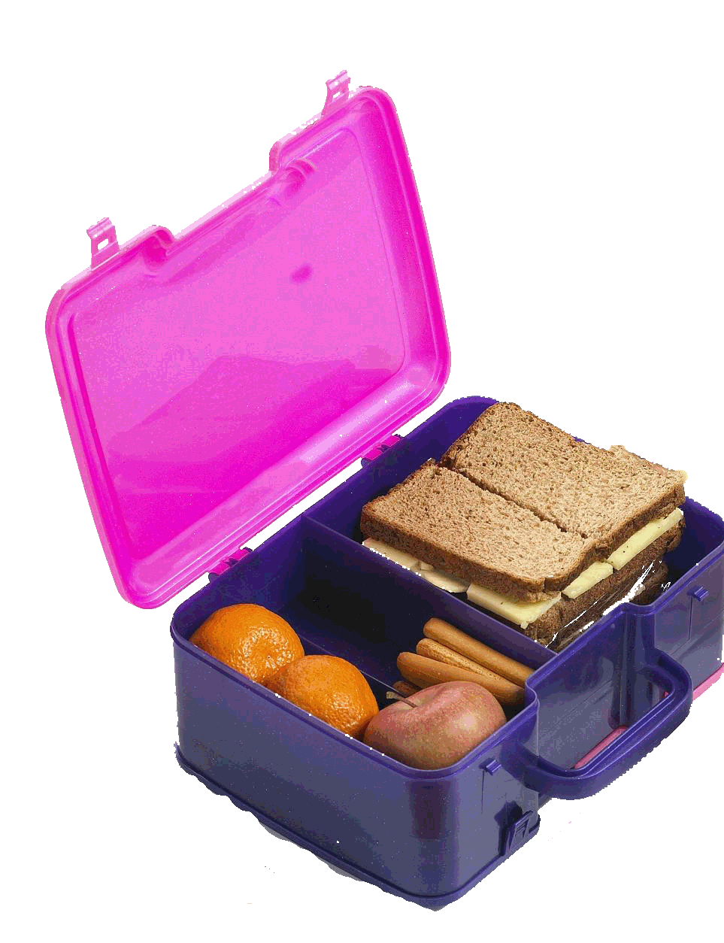
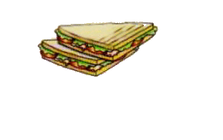
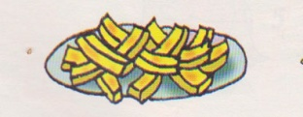
In my lunch box ....
6 (47) Talk with your friend
- In my lunch box I’ve got some____________.
Have you got any__________?
Yes, I’ve got some ____________ too.
No, I haven’t got any ___________.
I’ve got some __________.

Slide 9
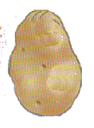
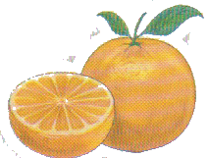
1 (48) Look and say
fruit | vegetable | drink
An | A
A | A
An
.................... is a ........... . | .................... is a ........... . . | .................... is a ........... . .
apple
carrot
Water
banana
potato
Milk
orange
Lemonade

Slide 10
Test yourself!
Shopping List
Jack,
We’ve got some potatoes
but we haven’t got any rice.
We’ve got some eggs,
but we haven’t got any meat,
we need some biscuits and
some pasta.
Mum
A note for Jack
rice
meat
biscuits
pasta

Slide 11
Hometask
2 (48) Sing along!
3 (25)
Read and write
4 (25)
Look, read again and choose

Slide 12
References
http://cliparthouse.ru/wp-content/uploads/stationery/41-stationery-hat-1.jpg - шапка магистра
http://us.123rf.com/400wm/400/400/notkoo2008/notkoo20081109/notkoo2008110900213/10649208-zn--n----n----n--n----n----nf-noen-n---noe-----n.jpg - человечки
http://trueimages.ru/img/00/48/9b/35e962498ae58b53cf54f8dd8.png - листок
http://www.pencilshop.ru/images/pencils/round_red_RAL3020.gif -карандаш
http://www.dreams4kids.ru/wp-content/uploads/2012/10/zaichik.jpg - зайчик
http://fam-health.com/wp-content/uploads/2012/02/lunch-box.jpg - коробка для завтрака
http://farm7.staticflickr.com/6207/6125950990_be20b9d47f_m.jpg - фон
http://smayli.ru/data/smiles/zvezdia-313.gif - звезда
http://www.itn.ru/communities.aspx?cat_no=73740&d_no=225084&ext=Attachment.aspx?Id=98788 - Нуриева Б.О. Один из вариантов тестирования. Пошаговая инструкция
Н.И.Быкова, Д.Дули, М.Д. Поспелова, В. Эванс Английский язык 3 класс Учебник Просвещение 2011 г.
Н.И.Быкова, Д.Дули, М.Д. Поспелова, В. Эванс Английский язык 3 класс СD Просвещение 2011 г.
Н.И.Быкова, Д.Дули, М.Д. Поспелова, В. Эванс Английский в фокусе -3
Книга для учителя Просвещение 2008г.

